Slide 1


Bài 13
Em yêu quê hương

Slide 2


Luyện tập

Slide 3



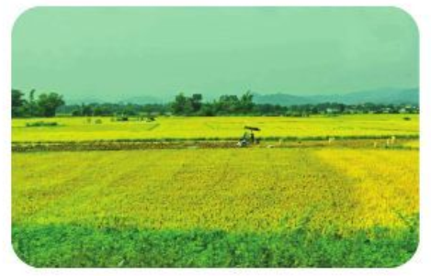
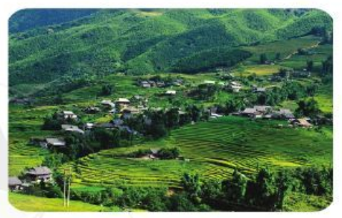
1
Bày tỏ ý kiến
Em đồng tình hoặc không đồng tình với những thái độ, việc làm nào? Vì sao
Tìm hiểu về quê hương.
Kính trọng, biết ơn những người có công với quê hương
Viết, vẽ lên các di tích lịch sử của quê hương
Giữ gìn, bảo vệ cảnh đẹp của quê hương.

Slide 4


Em đồng tình với ý kiến A, B, D vì
Ý kiến A, đó là việc làm thể hiện mong muốn tìm tòi, hiểu biết thêm về truyền thống của quê hương.
Ý kiến B, vì đó là việc làm thể hiện thái độ biết ơn với những người có công xây dựng quê hương.
Ý kiến D, vì đó là việc làm để giữ cho quê hương luôn tươi đẹp.
Em không đồng tình với ý kiến C vì đó là việc làm tổn hại đến cảnh quan, di tích của quê hương.

Slide 5
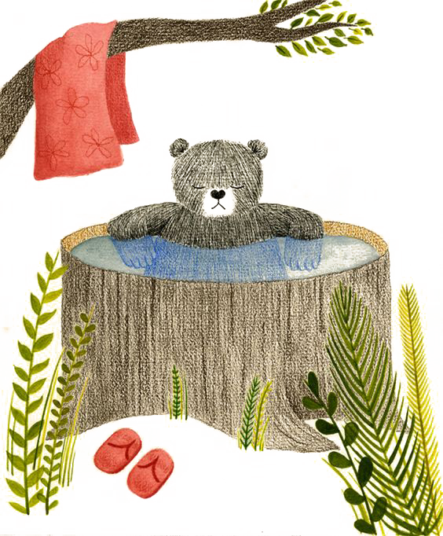
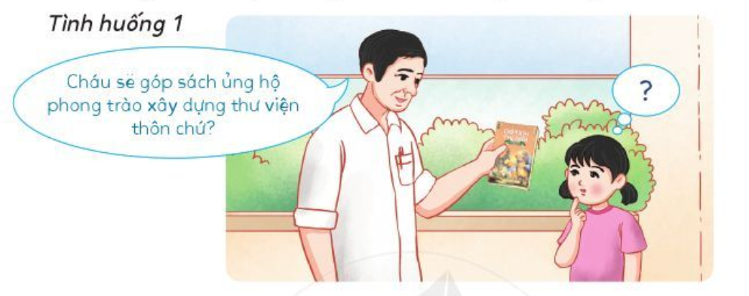
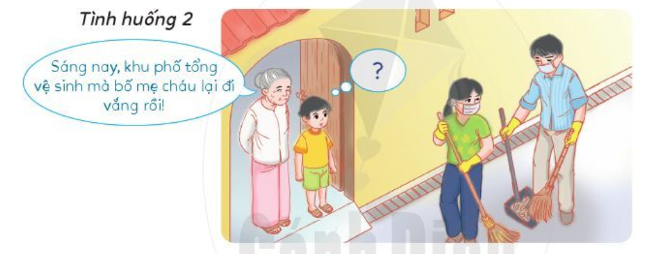
2
Xử lí tình huống
Tình huống 1: Em nên đóng góp một số sách cho thư viện thôn.
Tình huống 2: Em nên tham gia quét dọn, tổng vệ sinh khu phố.

Slide 6

3
Đóng vai
Em hãy đóng vai hướng dẫn viên du lịch giới thiệu về quê hương mình.

Slide 7





Em đã và sẽ thực hiện những việc làm nào để thể hiện tình yêu quê hương?

Slide 8
Củng cố và dặn dò
Học bài SGK tr.68
Chuẩn bị bài mới SGK tr.69

Slide 9
Thank
you

